Slide 1
UTICAJ PANDEMIJE COVID 19 NA CRNOGORSKO TRŽIŠTE OSIGURANJA
Prof. dr Milijana Novović Burić
Prof. dr Ana Lalević Filipović
Prof. dr Ljiljana Kašćelan
Prof. dr Vladimir Kašćelan
17-20. 06. 2021, Aranđelovac

Slide 2
RAZLOG I CILJ
Razlog
Aktuelna tema- COVID 19 i globalni problemi na svim poljima
Značajna i interensantna tema-za sve učesnike, ali i regulatore na finansijskom tržištu;
Cilj
Teorijska obrada problema
Praktični dio problematike
Analiza izazova i problema pandemije COVID 19 kroz vizuru društava za osiguranje u Crnoj Gori.
Zaključak
Koliko je tržište osiguranja Crne Gore bilo spremno da odgovori na izazove koje nosi prisustvo COVID pandemije , te koliko su se društva za osiguranje prilagodila novonastalim okolnostima poslovanja?

Slide 3
CILJ
Razlog
1) Uzimajući u obzir trenutnu situaciju u kojoj svoju aktivnost obavljaju učesnici na tržištu osiguranja u Crnoj Gori, namjera je bila da se:
Osvrnemo na globalne izazove sa kojima se suočava sama profesija
Analizira makroekonomsko okruženje u Crnoj Gori
kroz anketno istraživanje uz pomoć upitnika, sagleda percepcija, ali i spremnost direktora i menadžera društava za osiguranje da odgovore na globalne izazove pandemije COVID 19
CILJ
Teorijska obrada problema
Praktični dio problematike
Zaključak
Zaključak i preporuke

Slide 4
Globalni izazovi tržišta osiguranja-osvrt na Crnu Goru
Razlog
Zbog svoje specifičnosti, ali i velike osjetljivosti na globalne izazove, tržište osiguranja se suočava sa posljedicama pandemije.
COVID-19 ima implikacije na razne linije pokrića rizika, uključujući imovinu, nezgode, otkazivanje događaja, odgovornost uprave, kreditne rizike i sl.
Sve je više autora koji se bave analizom uticaja epidemijskih bolesti na poslovanje pojedinih finansijskih institucija, među kojima su svakako i društva za osiguranje
Većina autora zaključuje da situacija uzrokovana pandemijom COVID-19, značajno i negativno utiče na funkcionisanje tržišta, što se ogleda kroz smanjenje ključnih finansijskih pokazatelja, ali i povećanje vrijednosti potraživanja prema osiguravajućim društvima.
Cilj
Teorijska obrada problema 1/2
Praktični dio problematike
Zaključak

Slide 5
Makroekonomsko okruženje Crne Gore
Razlog
privredna stagnacija, usporen proces ukupnih ekonomskih reformi, nezaposlenost stanovništva, te njegova slaba kupovna moć.
poslednjih nekoliko godina evidentni su pozitivni trendovi makroekonomskih pokazatelja u Crnoj Gori
Cilj
Teorijska obrada problema 2/2
Praktični dio problematike
Zaključak
Pandemija, ali i mjere usmjerene na sprječavanje širenja virusa, opredijelile su kretanje fiskalnih parametara u 2020. CG bilježi najveći budžetski deficit u posljednih 15 godina (veći je za tri puta u odnosu na 2019). Evidentan je i pad zaposlenih što je direktna posljedica uticaja COVID-a na sektor turizma i ugostiteljstva.

Slide 6
Uvodne napomene –praktični dio
Ovim istraživanjem pokušalo se identifikovati ranjivost, ali i otpornosti društava za osiguranje na nove rizike i okolnosti poslovanja, uz predviđanje tržišnih trendova u narednom periodu
Razlog
U martu 2021.godine anketirano je ukupno 35 lica, direktora i menadžera službi finansija, prodaje i rizika društava za osiguranje koja su poslovala u Crnoj Gori.
S obzirom na to da je uzorak mali, istraživanje je pokazalo određena ograničenja zbog čega se problematika nije argumentovala putem statističkih testova.
Uzimajući u obzir da je u pitanju pilot istraživanje, ovakav pristup može se smatrati dovoljno referentnim za donošenje opštih zaključaka, te ideja sažeta u radu može posluži kao polazna osnova nekih budućih značajnijih istraživanja.
Cilj
Teorijska obrada problema
Praktični dio problematike
Zaključak

Slide 7
Rezultati istraživanja
Od početka pandemije, kompanije životnog osiguranja su u potpunosti bile operativne, a rad se značajnim dijelom realizovao online. Kod kompanija neživotnog osiguranja postojala je djelimična operativnost (rad iz kancelarije i online rad)
“Da li je pojava COVID 19 uticala na promjenu dosadašnje poslovne strategije vaše kompanije“- iz kompanija životnog osig. svi su dali odgovor „djelimično“, kao i većina ispitanika koja pripada kompanijama neživotnog osig. (20% ispitanika je navelo da COVID 19 nije imao uticaja na promjenu poslovne strategije njihovih kompanija).
„Da li se u uslovima COVID 19 promijenila strategija komunikacije sa osiguranicima“ - 40% ispitanka iz životnog osiguranja i 68% ispitanika iz neživotnog osiguranja je odgovorilo da rade na izmjeni strategije komunikacije, dok je 60% iz životnog i 21% iz neživotnog navelo da je povećana komunikacija putem IT tehnologije, te da se u potpunosti promijenila strategija komunikacije sa osiguranicima
Razlog
Cilj
Teorijska obrada problema
Praktični dio problematike
Zaključak

Slide 8
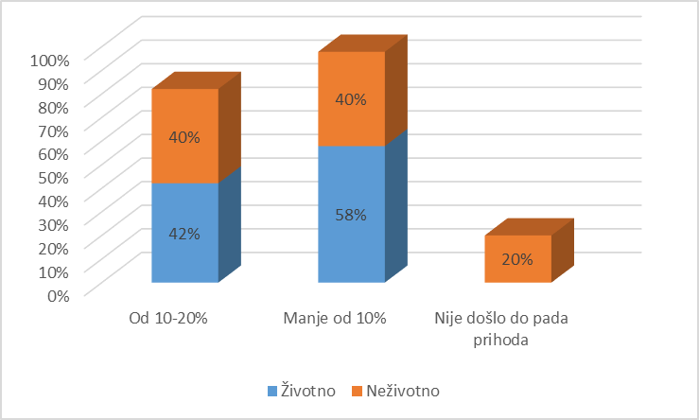
Rezultati istraživanja
Grafikon 1: Smanjenje ukupnih prihoda od početka pandemije
Razlog
Cilj
Teorijska obrada problema
Grafik 1: Stručna sprema
Praktični dio problematike
Grafikon br.1 ukazuje da je došlo do smanjenja ukupnih prihoda (manje od 10%), kod većine osiguravača. Manji broj ispitanika (njih 14) je navelo da su kompanije ostvarile pad prihoda od 10 do 20%.
Zaključak

Slide 9
Rezultati istraživanja
„Da li se usljed pandemije COVID 19 vršila dodatna finansijska analiza rezultata poslovanja i ključnih rizika poslovanja kompanije?“ - svi ispitanici su odgovorili potvrdno.
Da su rizik naplate premije i finansijski rizici značajno povećani usljed COVID pandemije, odgovorila je većina ispitanika iz životnog osiguranja, a manji broj je naveo i rizik druge ugovorne strane, tj. raskid ugovora.
Ispitanici neživotnog osiguranja smatraju da se dominantno povećao rizik naplate potraživanja, za vrste osiguranja koje pandemija direktno pogadja (osiguranje putovanja, osiguranje hotela, osiguranje turističkih agencija i rent-a- car agencija, osiguranje hotelskih gostiju, osiguranje stranaca i sl.), a zatim i operativni rizici i rizici druge ugovorne strane.
Razlog
Cilj
Teorijska obrada problema
Praktični dio problematike
Zaključak

Slide 10
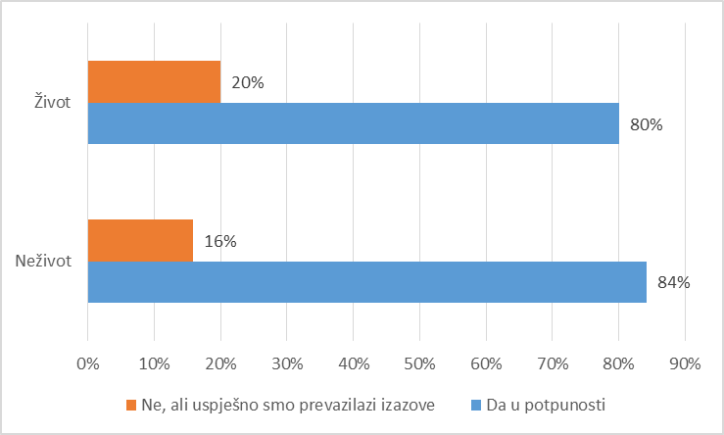
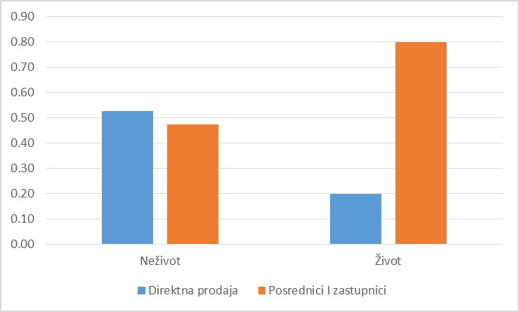
Rezultati istraživanja
Grafikon 2: Spremnost da se podrži "rad na daljinu" i "rad od kuće"
Razlog
Cilj
Teorijska obrada problema
Praktični dio problematike
Grafikon 3: Kanali prodaje osiguranja u uslovma pandemije
Zaključak

Slide 11
Rezultati istraživanja
Pandemija je imala uticaja na smanjenje prihoda, koje se kod životnih osiguranja najviše odrazilo kod posrednika i zastupnika koji se nisu prilagodili online načinu komunikacije
Ispitanici neživotnog osiguranja naveli su da je do smanjenja prihoda došlo najviše kod direktne prodaje, za proizvode koji su najviše pogođeni pandemijom (putno osiguranje, rent-a-car osiguranje, osiguranje hotelskih gostiju i sl.). Takođe, evidentan je i pad prihoda kod zastupnika usljed prodaje graničnog osiguranja.
Pandemija je imala najveći negativan uticaj na mješovito osiguranje i to sa aspekta broja zaključenih ugovora, ali i sa aspekta tehničkog rezultata zbog većeg broja storniranih polisa, kao i povećanog otkupa. Takođe, zbog smanjene kreditne aktivnosti banaka, došlo je do smanjenja broja zaključenih ugovora riziko osiguranja
Kod neživotnog osiguranja, najveći pad zaključenih ugovora o osiguranju ostvario se kod putnog zdravstvenog osiguranja, graničnog osiguranja i osiguranja gostiju hotela.
Razlog
Cilj
Teorijska obrada problema
Praktični dio problematike
Zaključak

Slide 12
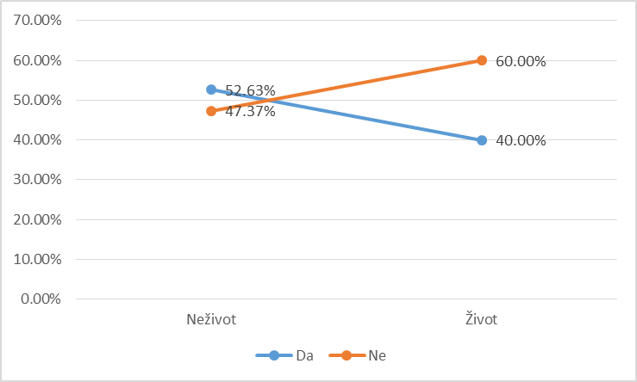
Rezultati istraživanja
Grafikon 4: Proizvodi koji uključuju rizik pandemije –dio ponude osiguravača
Razlog
Cilj
Teorijska obrada problema
Od proizvoda neživotnog osiguranja, pandemija je uključena kod osiguranja od nezgode, odnosno uključen je rizik smrti usljed bolesti koji obuhvata i COVID-19, kao i kod pojedinih proizvoda putnog zdravstvenog osiguranja kod kojih su pokriveni troškovi liječenja od korona virusa.
U ponudi na crnogorskom tržištu osiguranja, dominiraju proizvodi putničkog zdravstvenog osiguranja koji isključuju pandemiju i troškove liječenja, odnosno koji ne pokrivaju testiranje i boravak u karantinu.
Kod životnog osiguranja, uglavnom dopunska osiguranja pokrivaju rizik COVID 19 pandemije u okviru pokrića određenih zdravstvenih rizika.
Praktični dio problematike
Zaključak

Slide 13
ZAKLJUČAK
Razlog
Online organizacija rada i digitalizacija pojedinih servisa smatra se ključnom prednošću poslovanja kompanija u periodu od početka pandemije. Spremnost prilagođavanja novonastalim uslovima poslovanja, te fleksibilnost i agilnost, važne su odlike poslovanja crnogorskih društava za osiguranje u posmatranom periodu.
Negativan uticaj pandemije COVID 19 na poslovanje kompanija može se umanjiti većom online prodajom osiguranja, odnosno ubrzanjem procesa digitalizacije poslovanja.
Razvoj informacionih tehnologija i internet prodaja putem online platformi, kao i razvoj novih proizvoda osiguranja, omogućilo bi stabilnost poslovanja crnogorskih društava za osiguranje u narednom periodu.
Cilj
Teorijska obrada problema
Praktični dio problematike
ZAKLJUČAK
Ukoliko turistička sezona ne dostigne najavljene prognoze, može se očekivati stagnacija tržišta (odsustvo rasta ili spori rast). Međutim, uz mjere podrške građanima i privredi, kojima bi se jednim dijelom smanjila nelikvidnost, kao i uz unapređenje procesa digitalizacije i razvoj novih proizvoda, mogao bi se obezbijediti postepeni trend povećanja premije u narednom periodu.

Slide 14
” Dobri moreplovci se pamte po burama i olujama. Što veće probleme premostite, slava je veća” - Epikur
Hvala na pažnji!
prošlost – budućnost

